Slide 1
MINISTERUL EDUCAŢIEI ŞI CERCETĂRII AL REPUBLICII MOLDOVA UNIVERSITATEA DE STAT „ALECU RUSSO” DIN BĂLŢI FACULTATEA DE ŞTIINŢE REALE, ECONOMICE ȘI ALE MEDIULUI CATEDRA DE MATEMATICĂ ȘI INFORMATICĂ UTILIZAREA INSTRUMENTELOR DE VERIFICARE ȘI APLICARE A STILULUI DE COD TEZĂ DE AN
Autor: Studentul grupei IS21Z CAZACU-CONDRAT Dumitru
Conducător științific:
Olesea SKUTNIȚKI
magistru, asist. univ.

Slide 2
INTRODUCERE
Pentru a fi un programator bun este nevoie nu numai de a cunoaște bine un limbaj de programare ci și de a avea un code style impecabil. Astfel este mult mai ușor de a lucra în echipă chiar și de la distanță fără contact direct, în regim online.
Utilizatorii obișnuiți doar folosesc programa scrisă de dezvoltator și nu știu că în afara limbajului de programare e la fel important ca el să aibă și un code style unic.
Actualitatea. Analiza diferitor surse și a pieței IT denotă că pentru a-ți asigura un loc de muncă ca programator, în afara cunoașterii limbajului cerut este nevoie și de cunoașterea code style-ului.

Slide 3
INTRODUCERE
Scopul lucrării constă în cercetarea standardelor code style aplicate în limbajul de programare C#, utilizarea instrumentelor de verificare și aplicare a acestora pentru asigurarea lizibilității codului.
Pentru atingerea scopului au fost formulate următoarele obiective:
Studierea literaturii de specialitate la tema cercetării;
Analiza codului în limbajul C# referitor la respectarea principiilor de code style;
Utilizarea instrumentelor pentru înlăturarea erorilor de stilizare.

Slide 4
STRUCTURA LUCRĂRII
Lucrarea este structurată în 2 capitole.
În primul capitol este prezentată informația generală despre code style cu exemple bune și rele.
În al doilea capitol sunt cercetate 2 programe în limbajul C# unde va fi analizat codul după toate regulile genereale.

Slide 5
1. CONCEPTELE DE BAZĂ A CODE STYLE-ULUI
Code style-ul reprezintă un set de reguli sau linii directoare utilizate la scrierea codului sursă pentru un program la calculator. Respectarea unui anumit stil de programare va ajuta programatorii să citească și să înțeleagă codul sursă conform stilului și să evite introducerea de erori. Stilurile de programare se ocupă în mod obișnuit de aspectul vizual al codului sursă, cu scopul de a fi lizibil.
Stilurile de programare sunt adesea concepute pentru un anumit limbaj de programare (sau familie de limbaje), stilul considerat bun în codul sursă C poate să nu fie considerat bun pentru codul sursă BASIC. Cu toate acestea, unele reguli sunt aplicate în mod obișnuit în multe limbaje.
Cel mai important lucru atunci când se lucrează în echipă este comunicarea. Oamenii trebuie să poată lucra împreună eficient și singura modalitate de a face acest lucru este prin comunicare. În calitate de dezvoltatori, se comunică în primul rând prin cod. Se comunică cu alte părți ale software-ului prin cod și cu alți dezvoltatori tot prin cod. De aceasta codul trebuie să-și comunice în mod clar și simplu scopul.

Slide 6
2. Principiile aplicării a unui Code Style
Există anumite reguli generale care se folosesc în toate limbajele pentru a avea un cod cât mai citeț. Iată câteva din ele:
Fișierele trebuie păstrate având o cantitate mică, ceea ce se traduce la aproximativ 200 de linii per fișier (și nu mai mult de 500);
Păstrarea fiecărui rând la mai puțin de 120 de caractere, de preferință mai puțin de 100;
În POO variabilele de instanță ar trebui grupate într-un loc bine-cunoscut și ușor de găsit. În Java, variabilele se găsesc în partea de sus a paginii iar în C++, în partea de jos;
Indentarea indică ierarhia și fiecare nivel (de exemplu nume de metode, blocuri) ar trebui să fie unul indentat la dreapta într-un fișier.

Slide 7
3. Cerințele pentru un cod style bun
Un cod corespunde normelor code style-ului dacă sunt respectate următoarele cerințe:
Respectarea Identării Construcțiilor;
Utilizarea spațiilor libere;
Utilizarea Filelor.

Slide 8
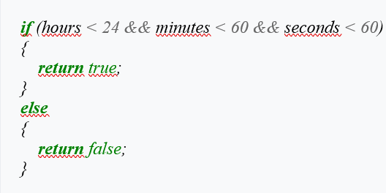
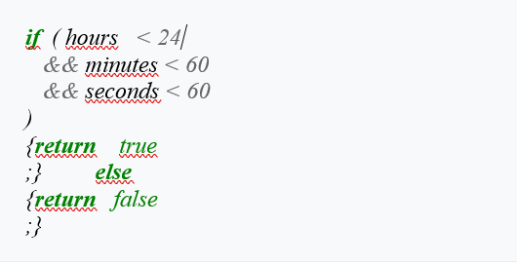
Cerințele pentru un cod style bun
Stilurile de indentare ajută la identificarea fluxului de control și a blocurilor de cod. În unele limbaje de programare, indentarea este folosită pentru a delimita blocurile logice de cod, indentarea corectă în aceste cazuri este mai mult decât o chestiune de stil. În alte limbi, indentarea și spațiul alb nu afectează funcția, deși indentarea logică și consecventă face codul mai ușor de citit. Spre exemplu:

Slide 9
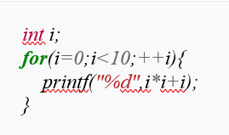
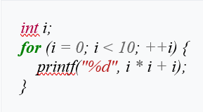
Cerințele pentru un cod style bun
Stilul legat de spațiul alb este folosit în mod obișnuit pentru a îmbunătăți lizibilitatea. În prezent, nu sunt cunoscute fapte concrete (concluzii din studii) despre care dintre stilurile de spații albe au cea mai bună lizibilitate. Fiecare are preferințele sale, care pot fi arătate în următoarele exemple de cod scris în limbajul C:

Slide 10

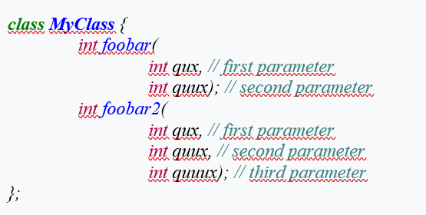
Cerințele pentru un cod style bun
Utilizarea filelor pentru a crea spațiu alb prezintă probleme speciale atunci când nu se acordă suficientă atenție deoarece locația punctului de tabulare poate fi diferită în funcție de instrumentele utilizate și chiar de preferințele utilizatorului. De exemplu, un programator preferă tabulaturi de patru și are setul de instrumente configurat în acest fel și le folosește pentru a-și formata codul.
O soluție utilizată pe scară largă la această problemă implică interzicerea utilizării fil-urilor pentru aliniere sau reguli privind modul în care trebuie setate punctele de filare. Trebuie de reținut că filele funcționează bine cu condiția să fie utilizate în mod consecvent, limitate la indentarea logică și să nu fie utilizate pentru aliniere. Exemplu:

Slide 11
4. Utilizarea Extensiilor pentru un Code Style Particular
Pentru a simplifica programarea într-un redactor textual există extensii care ajută programatorii să aibă un code style unit în diferite limbaje de programare. Unul dintre cel mai popular folosit pe larg de mulți dezvoltatori în Visual Studio Code (care este un editor de text realizat de Microsoft pentru Windows, Linux și macOS) este: Prettier – Code formater realizat în anul 2016.
În marea majoritate IDE-urile (care este un mediu de dezvoltare integrat) precum Visual Studio au deja încorporat în programă un formator foarte bun și nu este necesar de a instala unul.

Slide 12
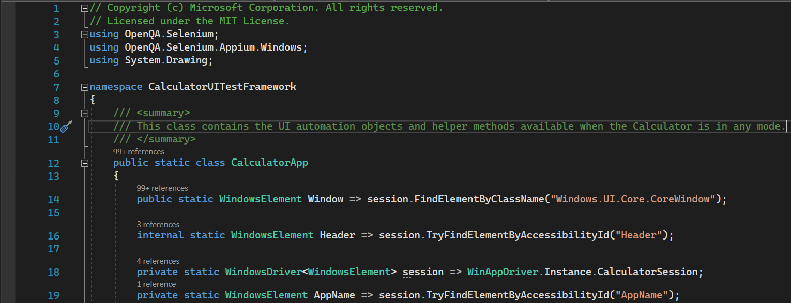
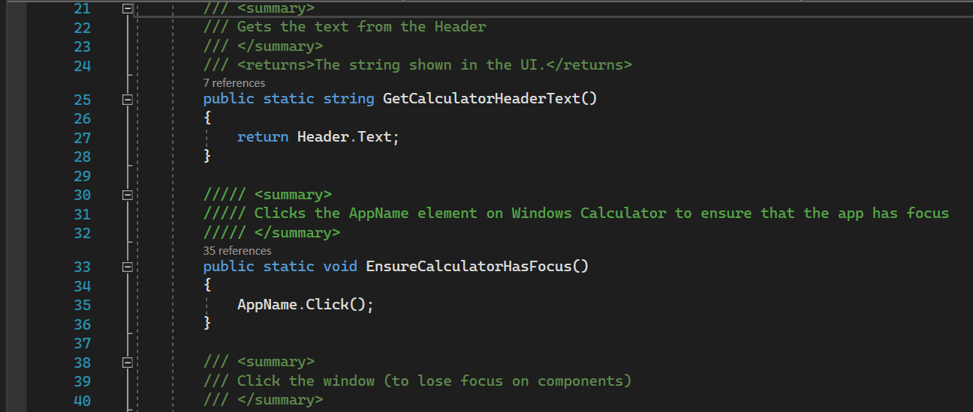
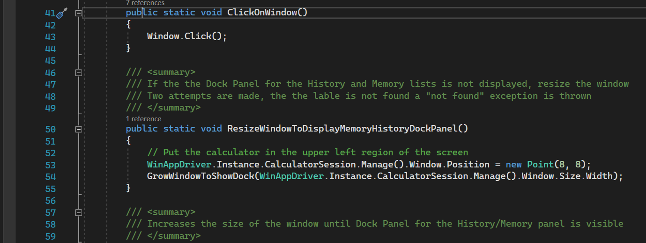
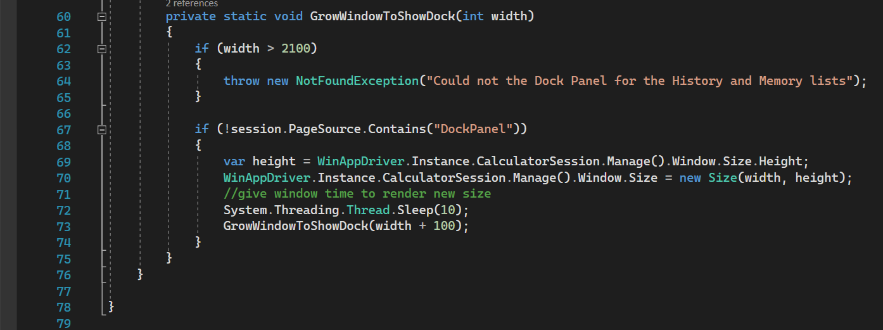
5. ANALIZA CODE STYLE-ULUI A PROGRAMLELOR ÎN LIMBAJUL DE PROGRAMARE C# ȘI APLICAREA INSTRUMENTELOR PENTRU STILIZAREA CODULUI
Va fi analizat stilul de cod într-o programă scrisă de compania Microsoft și a unui începător. La început va fi analizat codul companiei Microsoft care a scris calculatorul pentru Windows 10/11.

Slide 13
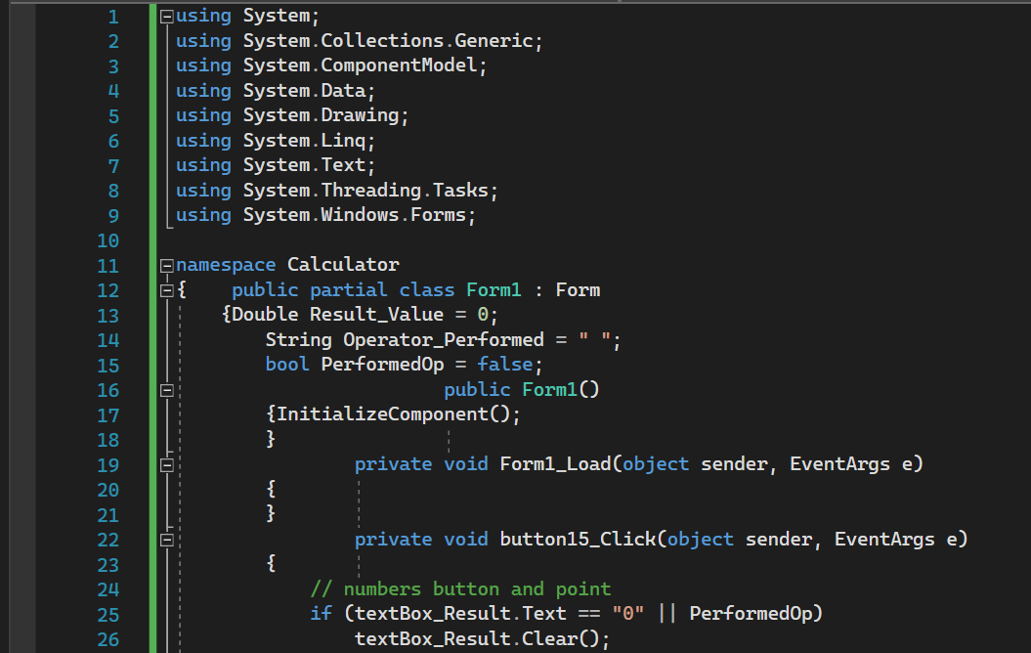
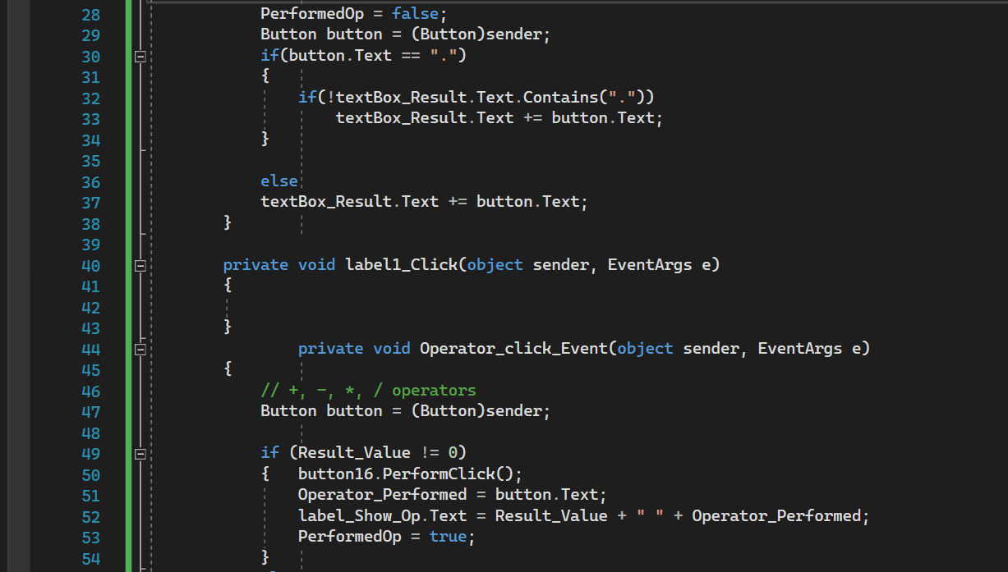
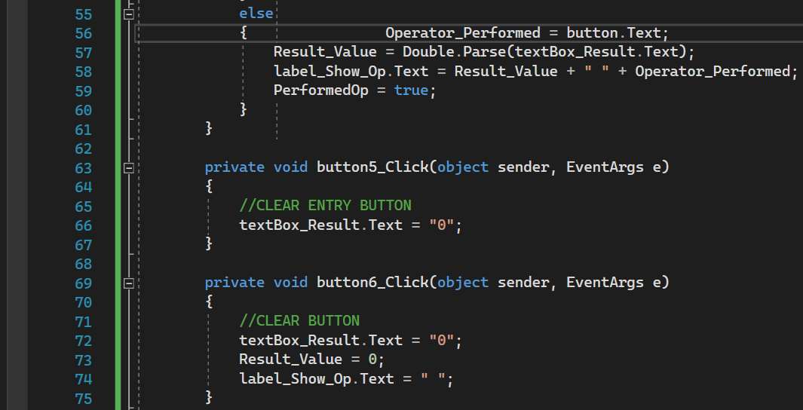
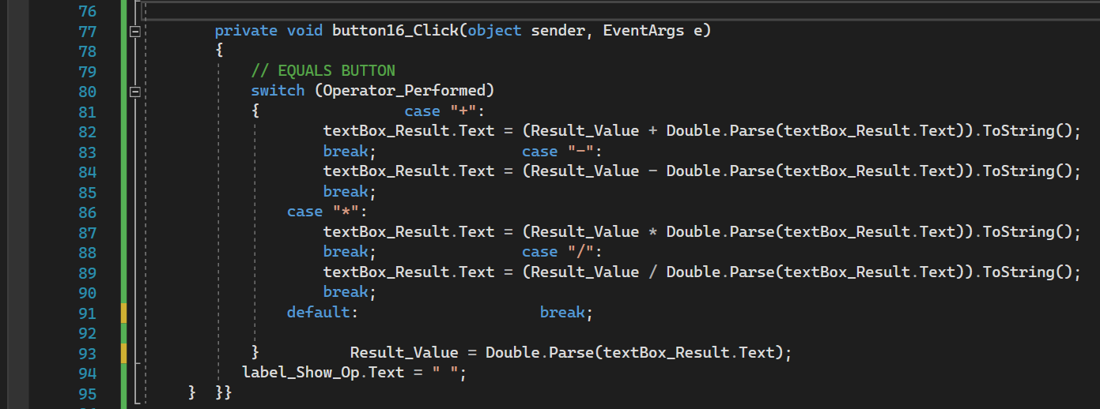
ANALIZA CODE STYLE-ULUI A PROGRAMLELOR ÎN LIMBAJUL DE PROGRAMARE C# ȘI APLICAREA INSTRUMENTELOR PENTRU STILIZAREA CODULUI
Mai departe vom analiza codul începătorului care a scris un calculator simplu.

Slide 14
CONCLUZII
În baza materiei studiate se poate de constatat că este necesar de a avea un cod style unic. Standardele de codificare sunt o serie de proceduri care pot fi definite pentru un anumit limbaj de programare, specificând un stil de programare, metode și proceduri diferite. Aceste proceduri pot fi pentru diferite aspecte ale programului scris în limbajul respectiv. Ele pot fi considerate atribute esențiale ale dezvoltării unui program.
La fel trebuie de ținut cont că trebuie de folosit regulile generale ale unui limbaj de programare pentru a crea o extensie ce poate simplifica lucrul dezvoltatorilor, deoarece fiecare are preferințele sale proprii. Spre exemplu compania Google preferă să folosească o listă la utilizarea variabilelor publice pe când compania Microsoft nu are așa preferință.

Slide 15
LISTA BIBLIOGRAFICĂ
Informații generale despre code style [online] [vizitat 8.4.2022]. URL: https://en.wikipedia.org/wiki/Programming_style
MALINA Tran Reguli generale pentru formatarea codului tău [online] [vizitat 8.4.2021]. URL: https://medium.com/tech-and-the-city/10-rules-for-formatting-your-code-1153e60b28cf
Site-ul oficial pentru extensia Prettier [online] [vizitat 12.4.2022]. URL: https://prettier.io/
Codul companiei Microsoft care a scris calculatorul [online] [vizitat 23.4.2022]. URL: https://github.com/microsoft/calculator
Codul începătorului care a scris calculatorul [online] [vizitat 12.4.2022]. URL: https://github.com/petrediana/Calculator

Slide 16
MULȚUMESC PENTRU ATENȚIE.

